Slide 1
IV - L’eau et le sol
Cours Physique du Sol - 2007

Slide 2
IV - Eau et Sol
Définition Humidité du sol
Les divers modes de rétention de l’eau par le sol
Les forces qui agissent sur l’eau
Le potentiel de l’eau
Notion de potentiel capillaire ou matriciel
Définition
Mesure du potentiel capillaire : le tensiomètre
Relations Humidités et pF
Humidités caractéristiques du sol
Définitions
Mesures des humidités
Le sol réservoir d’eau pour les plantes : calcul de la capacité de rétention R.U. et R.F.U.

Slide 3
A - Définition de l’humidité du sol
Massique :
Hm (ω) = (masse eau / masse sol sec)  100
Volumique :
Hv (θ) = (volume d’eau / volume sol sec)  100
Hv = Ve/Vs = (Me/ρe)(ρa/Ms) = Me/Ms  ρa/ρe = Hm da
Teneur en eau :
Θ = masse eau / masse sol sec

Slide 4
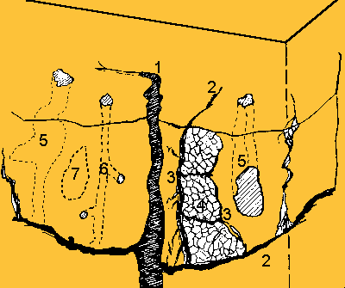
Porosité du sol
Légende:
(1) grosse crevasse déterminant la sur-structure.
(2) crevasse de 2ème ordre délimitant les agrégats (3) fissures fines déterminant la sous-structure
(4) canalicules de faible diamètre (5) grosse lacune traversant les agrégats
(6) lacune tubulaire creusée par un lombric (7) lacune aveugle.
(d'après GAUCHER).

Slide 5
A - Définition de l’humidité du sol
Exprimée en mm:
Eau du sol
Surface du Sol
Z = profondeur de sol
h = volume eau en mm
S = surface élémentaire
S = surface élémentaire
Hm = 100 Me/Ms = 100 (Ve  ρe) / (Vs ρa) = 100 (h  S  ρe) / (z  S  ρa) = 100 (h / z)  (ρe / ρa) = 100 (h / z)  (1/da) d’où :
h _{mm} = Hm%  z_{mm}  da  10⁻² = Hm%  z_{dm}  da

Slide 6
IV - Eau et Sol
Définition Humidité du sol
Les divers modes de rétention de l’eau par le sol
Les forces qui agissent sur l’eau
Le potentiel de l’eau
Notion de potentiel capillaire ou matriciel
Définition
Mesure du potentiel capillaire : le tensiomètre
Relations Humidités et pF
Humidités caractéristiques du sol
Définitions
Mesures des humidités
Le sol réservoir d’eau pour les plantes : calcul de la capacité de rétention R.U. et R.F.U.

Slide 7
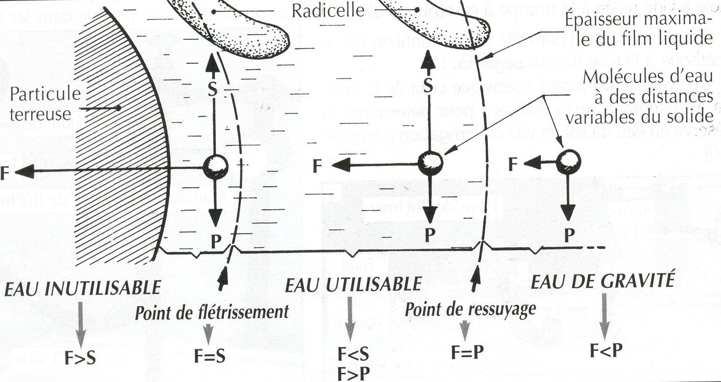
B - Les forces s’exerçant sur l’eau du sol
Source : Soltner (2003)

Slide 8
IV - Eau et Sol
Définition Humidité du sol
Les divers modes de rétention de l’eau par le sol
Les forces qui agissent sur l’eau
Le potentiel de l’eau
Notion de potentiel capillaire ou matriciel
Définition
Mesure du potentiel capillaire : le tensiomètre
Relations Humidités et pF
Humidités caractéristiques du sol
Définitions
Mesures des humidités
Le sol réservoir d’eau pour les plantes : calcul de la capacité de rétention R.U. et R.F.U.

Slide 9
Etat énergétique de l’eau du sol
Energie potentielle de l’eau :
Rapportée à une unité de masse d’eau :
Φ en J/kg
Rapportée à une unité de volume d’eau :
P (pression) Pa, bars, atm
Rapportée à une unité de poids d’eau :
H (charge hydraulique) en cm d’eau
Avec Φ = P / ρe et H = P / (ρe  g)

Slide 10
Potentiel total de l’eau : Φ
Formule : Φ = Φg + Φp (simplifiée)
p ⇨ potentiel de pression ou Hp ou Ψ
Tient compte adsorption, pression capillaire
g = gZ ⇨ potentiel gravitaire ou Pg ou Hg

Slide 11
Potentiel de pression: Eau pelliculaire et capillaire
Particules de sol
Eau pelliculaire
Eau de capillarité

Slide 12
Eau pelliculaire et capillaire
Eau adsorbée : eau pelliculaire
Particules solides de sol
Eau capillaire

Slide 13
Mesure de la Capillarité : Loi de JURIN
P₁ (pression interne) < P₀ (pression atm.)
h en cm = ΔP / (ρe g)
Avec ΔP = P₀-P₁ = (2γ) cos α / r
γ tension superficielle de l’eau (72,8 dynes/cm)
r rayon du tube capillaire en cm
P₀
α
h
P₁
z₀

Slide 14
Etat de l’eau
Si le sol est saturé d’eau
Φp ou Hp est >0
Φg ou Hg >> Φp ou Hp ⇨ eau gravitaire
Si le sol n’est pas saturé d’eau
Φp ou Hp ou Ψ < 0 ⇨ le potentiel de pression abaisse le potentiel de l’eau
Expression du potentiel de pression en zone non saturée
Ψ = POTENTIEL MATRICIEL
Valeur absolue = succion de l’eau par le sol

Slide 15
IV - Eau et Sol
Définition Humidité du sol
Les divers modes de rétention de l’eau par le sol
Les forces qui agissent sur l’eau
Le potentiel de l’eau
Notion de potentiel capillaire ou matriciel
Définition
Mesure du potentiel capillaire : le tensiomètre
Relations Humidités et pF
Humidités caractéristiques du sol
Définitions
Mesures des humidités
Le sol réservoir d’eau pour les plantes : calcul de la capacité de rétention R.U. et R.F.U.

Slide 16
Définition du potentiel matriciel
Le potentiel matriciel :
‘est égal à la quantité d’énergie qu’il faut fournir à 1 cm3 de volume élémentaire d’eau du sol, pour le faire passer à l’état ‘libre’. On l’appelle aussi Succion de l’eau par le sol.’

Slide 17
Expression du potentiel matriciel
En Pa, bars, cm : 1 à 10⁶ kPa
Transformé en pF = log (-Hp) : 1 à 7

Slide 18
IV - Eau et Sol
Définition Humidité du sol
Les divers modes de rétention de l’eau par le sol
Les forces qui agissent sur l’eau
Le potentiel de l’eau
Notion de potentiel capillaire ou matriciel
Définition
Mesure du potentiel capillaire : le tensiomètre
Relations Humidités et pF
Humidités caractéristiques du sol
Définitions
Mesures des humidités
Le sol réservoir d’eau pour les plantes : calcul de la capacité de rétention R.U. et R.F.U.

Slide 19
Mesure du pF : Le tensiomètre
Bouchon de remplissage
Tube de flexibilité
Piège à air
Manomètre
d
Coupelle de céramique poreuse

Slide 20
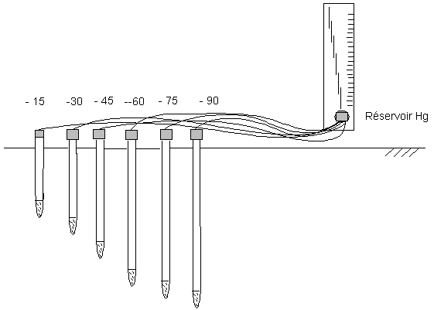
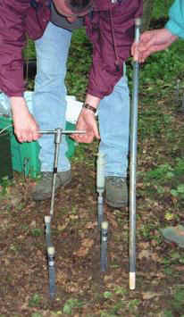

Slide 21
IV - Eau et Sol
Définition Humidité du sol
Les divers modes de rétention de l’eau par le sol
Les forces qui agissent sur l’eau
Le potentiel de l’eau
Notion de potentiel capillaire ou matriciel
Définition
Mesure du potentiel capillaire : le tensiomètre
Relations Humidités et pF
Humidités caractéristiques du sol
Définitions
Mesures des humidités
Le sol réservoir d’eau pour les plantes : calcul de la capacité de rétention R.U. et R.F.U.

Slide 22
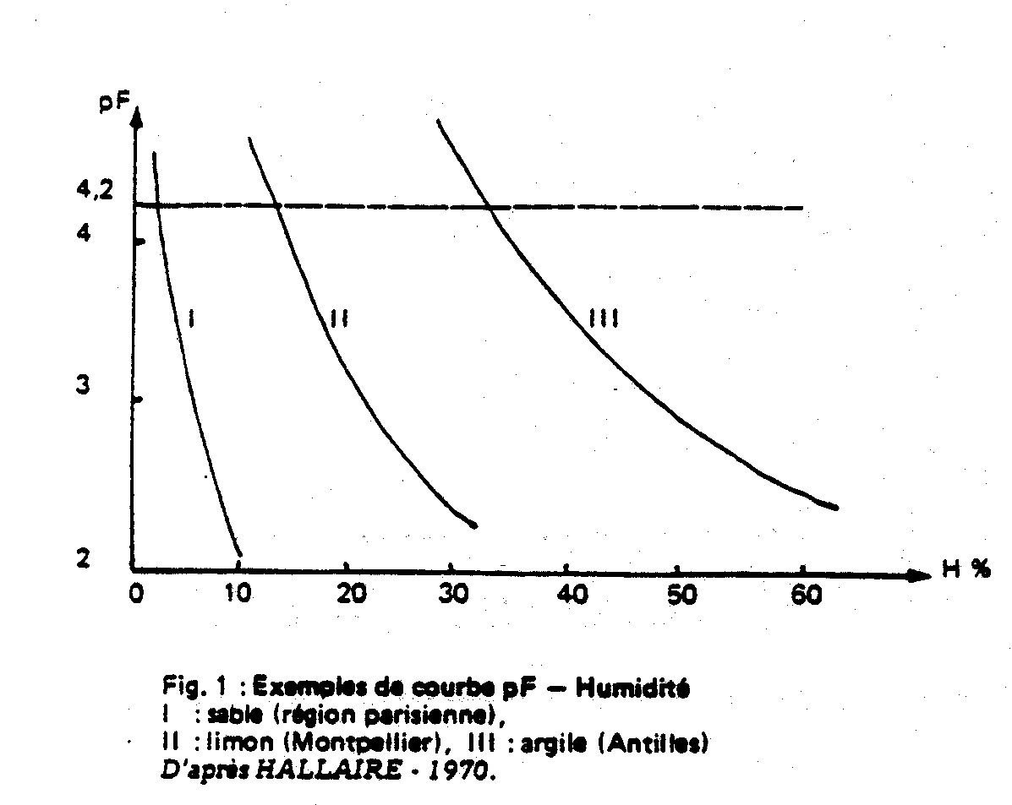
Relation Humidité х pF

Slide 23
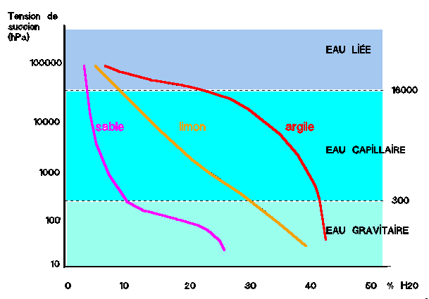

Slide 24
II - Eau et Sol
Définition Humidité du sol
Les divers modes de rétention de l’eau par le sol
Les forces qui agissent sur l’eau
Le potentiel de l’eau
Notion de potentiel capillaire ou matriciel
Définition
Mesure du potentiel capillaire : le tensiomètre
Relations Humidités et pF
Humidités caractéristiques du sol
Définitions
Mesures des humidités
Le sol réservoir d’eau pour les plantes : calcul de la capacité de rétention R.U. et R.F.U.

Slide 25
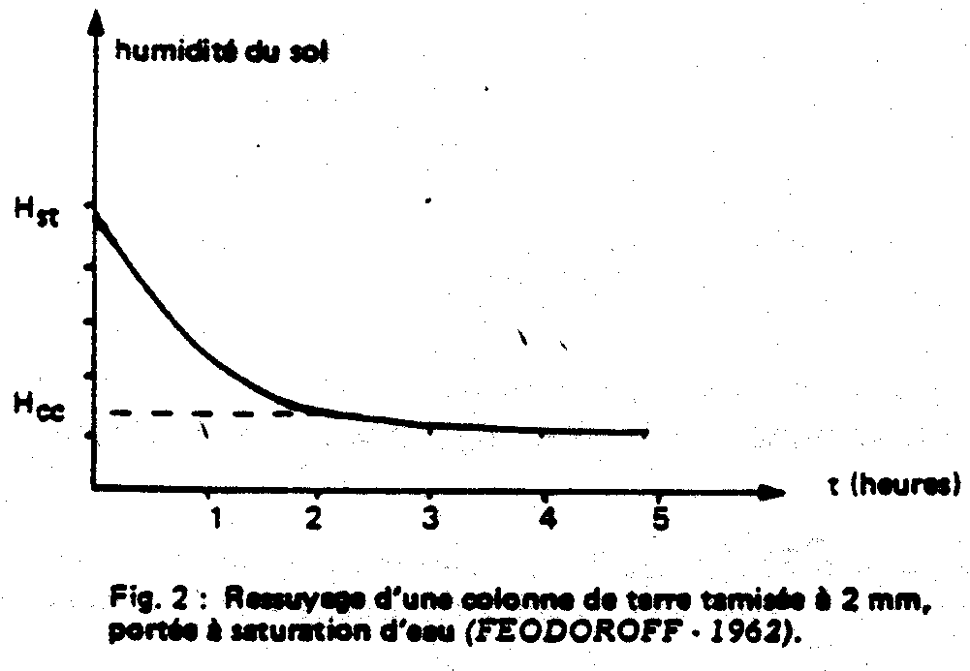
C - Humidités caractéristiques du sol
Hst : Humidité à saturation
Hcc : Humidité à la capacité au champ

Slide 26
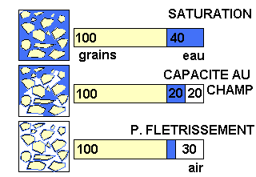

Slide 27
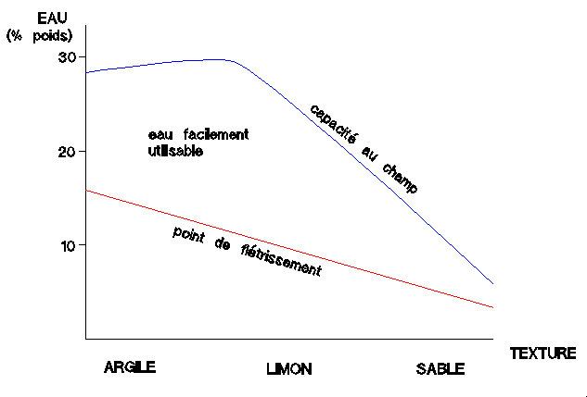

Slide 28
Humidités à pF4,2 (Point de flétrissement) pour différents sols
Texture | Humidité à pF4,2
Sableux | 2,5 %
Sablo-argileux (11% A) | 4 %
Sablo limono argileux | 6 %
Limono-argileux (13% A) | 13 %
Argilo - sableux | 13 %
Argilo - limoneux | 20,5 %
Source :Schofield et Bothelo Da Costa (1935) ; Perigaud (1963) in Henin, 1977)

Slide 29
Estimations de Hcc, HpF4,2 et He (2/2)
Pour une large gamme de terres :
He : 0,59 A + 0,16 L + 5,47 si He > 20 %
He : 0,51 A + 0,14 L + 7,35 si He < 20 %
formule de GRAS-BETREMIEUX (1957 – 1963)
Correctif si MO > 1% alors on ajoute :
0,75 * MO + 0,93 à la formule
Avec A : % argile, L : % de limons fins et MO : % de matière organique

Slide 30
Liaisons entre différentes humidités caractéristiques
Type de sol
Sables fins purs ou argileux (10% A) | H_{pF4,2} = H_{cc} / (5,5 à 6)
Sables limoneux avec 10-25% A | H_{pF4,2} = H_{cc} / (3 à 4)
Sables ‘moyens’ avec 20-25 % A | H_{pF4,2} = H_{cc} / 2
Argiles sableuses (40-80% A) | H_{pF4,2} = H_{cc} / (1,5 à 1,7)
Source : Perigaud (1963)

Slide 31
II - Eau et Sol
Définition Humidité du sol
Les divers modes de rétention de l’eau par le sol
Les forces qui agissent sur l’eau
Le potentiel de l’eau
Notion de potentiel capillaire ou matriciel
Définition
Mesure du potentiel capillaire : le tensiomètre
Relations Humidités et pF
Humidités caractéristiques du sol
Définitions
Mesures des humidités
Le sol réservoir d’eau pour les plantes : calcul de la capacité de rétention R.U. et R.F.U.

Slide 32
Méthodes mesures Humidités
Hm : boîtes à humidité + étuve
Hv :
cylindre + étuve
Sonde à neutron
TDR (Time Domain Reflectometry)

Slide 33
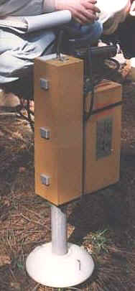
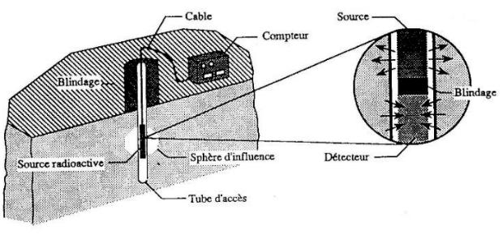
Sonde à neutrons

Slide 34
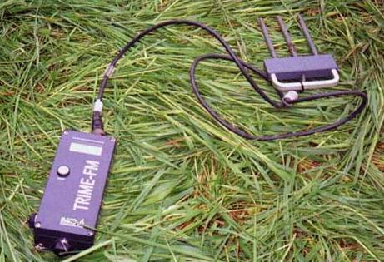
TDR

Slide 35
II - Eau et Sol
Définition Humidité du sol
Les divers modes de rétention de l’eau par le sol
Les forces qui agissent sur l’eau
Le potentiel de l’eau
Notion de potentiel capillaire ou matriciel
Définition
Mesure du potentiel capillaire : le tensiomètre
Relations Humidités et pF
Humidités caractéristiques du sol
Définitions
Mesures des humidités
Le sol réservoir d’eau pour les plantes : calcul de la capacité de rétention R.U. et R.F.U.

Slide 36
D - Réserve Utile : R. U.
Le sol : un réservoir d’eau pour les plantes
Hs
Eau de gravité
Hcc
RU
HpF4,2
Eau inutilisable par la plante

Slide 37
Calcul de la R.U.
RU en mm = (Hcc – HpF4,2) das * z * (1-x) * (1-y)
Avec :
Hcc : formule de GRAS en %
HpF4,2 = à peu près ½ HCC ou valeurs particulières
da : densité apparente ou formule de KELI (1984) :
da = 1,60 – 0,0153 A
z : profondeur de sol considéré en dm.
Si cailloux non poreux  % de terre fine = (1-x) avec x % de cailloux sous forme décimale
y renvoi au motte Δ (attention voir cours d’Yvan Gautronneau) sous forme décimale

Slide 38
Texture et volume d’eau utilisable
Texture | da | Hcc-HpF4,2 | da (Hcc-HpF4,2)
Sable grossier | 1,55 | 5 – 7 | 8 – 11 mm/dm
Sable fin humifère | 1,35 | 11 – 12 | 15 – 16 mm/dm
Sable fin peu humifère | 1,6 | 9 – 10 | 15 – 16 mm/dm
Sable argileux | 1,5 | 11 – 12 | 16 – 19 mm/dm
Sable limono-argileux | 1,6 | 13 – 20 | 20 – 32 mm/dm
Argile sableuse | 1,48 | 9 - 12 | 13 – 18 mm/dm
Source : Perigaud (1963) in Henin, 1977)

Slide 39
Exercice : calcul de la RU
Profondeur max: 1 m – profondeur utile : 90 cm
Argile : 14,9 %
Limons grossiers : 10,5 %
Limons fins : 12,7 %
Sables fins : 26,7 %
Sables grossiers : 33,3 %
Calcaire : 186 g/kg
Matière organique : 1,8 %
HpF4,2 : 8 %
Densité apparente : 1,4
Cailloux : 0
Mottes compactes (Δ) : 20 % soit 0,2

